Slide 1
Real
Zodiac
Logic will get you from A to Z: imagination will get you everywhere

Slide 2
—Real Zodiac
“Do you know that what you consider to be your zodiac sign, might not be correct?”

Slide 3
01
แนวคิดในการทำเว็บ
องค์ความรู้, ที่มาของแนวคิด, เว็บอ้างอิง

Slide 4
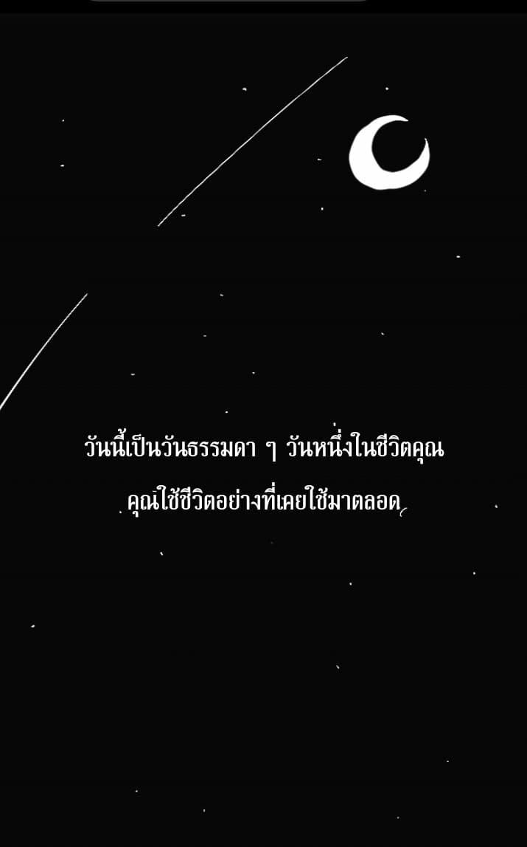
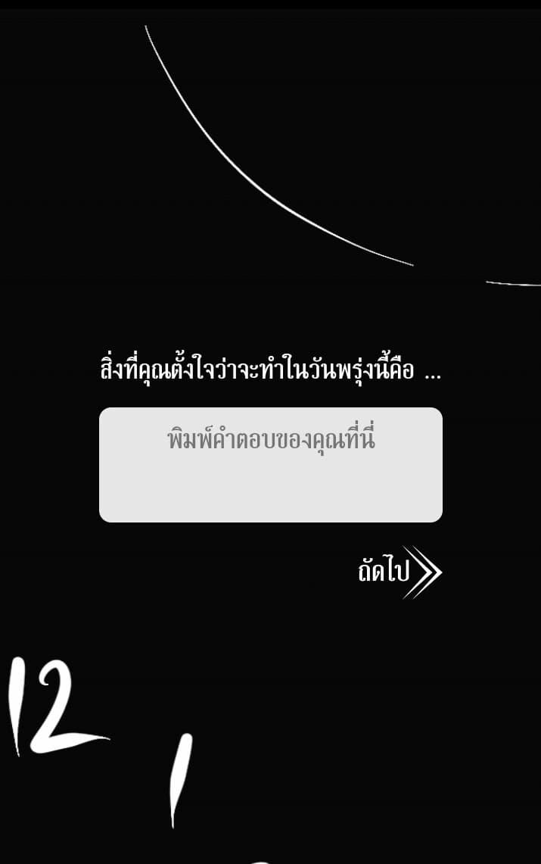
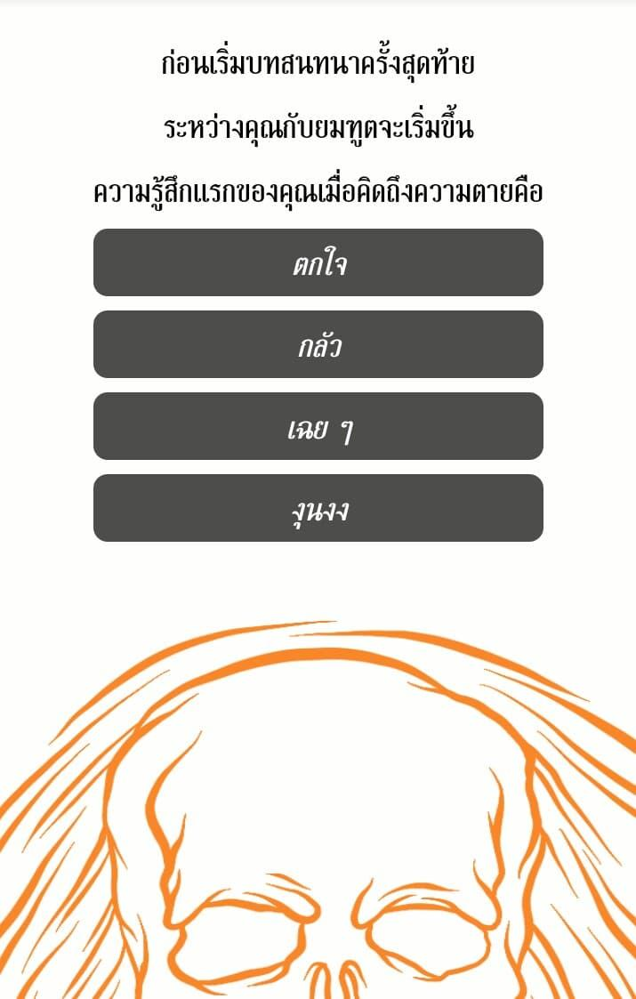
Reference site
web: dEADLINE ALWAYS EXISTS
โครงการออกแบบเรขศิลป์ คณะศิลปกรรมศาสตร์ จุฬาลงกรณ์มหาวิทยาลัย

Slide 5
direction
พูดคุยกับ user

Slide 6
ในวันที่ท้องฟ้ามือจนไม่สามารถมองเห็นมือตัวเอง
จะสามารถเห็นดวงดาวต่างๆ หลายล้านดวง

Slide 7

02
ความคืบหน้าของproject
Demo web
ความคืบหน้าในการทำงาน, ตัวอย่างเว็บ,

Slide 8
ส่วนประกอบที่ยังไม่เสร็จของเว็บ
หน้าคำนวณราศี
ตกแต่งเว็บ
คำเชิญชวน
คำนวนราศีที่แท้จริงจากวัน เดือน ปีเกิด เวลา สถานที่
ตกแต่งเว็บให้สวยงาม สมบูรณ์
คำเชิญชวนในการคำนวณหาราศีที่
แท้จริง

Slide 9
MEMBERS
61070002 นางสาวกนกพรรณ ตันนิธิสถาพร
DEVELOPER
61070019 นายคณาพงษ์ ศิริประชัย
DEVELOPER
61070031 นางสาวชนกเนตร เนื้อทองดี
DESIGNER
61070112 นางสาวปนัดดา อนันต์
DESIGNER
61070344 นางสาวภัศจิรา สุขนาบูรณ์
CONTENT

Slide 10
Thanks!
Does anyone have any questions?

